Slide 1
Jabatan Hal Ehwal Agama Terengganu
KHUTBAH MULTIMEDIA
Siri: 38 / 2023
6 Rabiul Awal 1445H/22 September 2023M
KELAHIRAN RASULULLAH SAW SUATU RAHMAT
http://e-khutbah.terengganu.gov.my

Slide 2
Pujian Kepada Allah SWT
الْحَمْدُ لِلّٰهِ
Segala puji-pujian hanya bagi Allah SWT

Slide 3
Syahadah
أَشْهَدُ أَن لَّا إِلٰهَ إِلَّا اللهُ وَحْدَهُ لَا شَرِيْكَ لَهُ،
وَأَشْهَدُ أَنَّ مُحَمَّدًا عَبْدُهُ وَرَسُوْلُهُ.
Aku bersaksi bahawa tiada Tuhan melainkan Allah semata-mata, tiada sekutu bagi-Nya.
Dan aku bersaksi bahawa Muhammad adalah hamba dan Rasul-Nya

Slide 4
Selawat Ke Atas Nabi Muhammad SAW
اللّٰهُمَّ صَلِّ وَسَلِّمْ وَبَارِكْ عَلَى سَيِّدِنَا مُحَمَّدٍ أَشْرَفِ الْأَنْبِيَاءِ وَالْمُرْسَلِيْنَ، وَعَلَى آلِهِ وَصَحْبِهِ أَجْمَعِيْنَ، وَالتَّابِعِيْنَ لَهُمْ بِإِحْسَانٍ إِلَى يَوْمِ الدِّيْن
Ya Allah, Ya Allah, cucurilah rahmat, kesejahteraan dan keberkatan ke atas penghulu kami Muhammad, semulia-mulia para nabi dan rasul, dan ke atas keluarganya dan semua sahabatnya, serta orang-orang yang mengikuti mereka dengan baik hingga hari kiamat.

Slide 5
Pesanan Takwa
اِتَّقُوا اللهَ
“Bertaqwalah kepada Allah”

Slide 6
Tajuk
Khutbah Hari Ini:
KELAHIRAN RASULULLAH SAW SUATU RAHMAT
6 Rabiul Awal 1445H/ 22 September 2023

Slide 7
Alhamdulillah
Kita sudah memasuki bulan RABIUL AWAL
Bulan lahirnya INSAN AGONG yang membawa rahmat ke seluruh alam iaitu
BAGINDA NABI MUHAMMAD SAW.

Slide 8
Kelahiran Baginda merupakan
Suatu nikmat yang amat besar dari Allah SWT bagi seluruh umat manusia.
Baginda MEMBAWA SINAR CAHAYA yang menyinari bumi dengan cahaya tauhid
MEMADAMKAN KEGELAPAN syirik dan kekufuran.

Slide 9
Baginda telah berjaya membawa beberapa perubahan yang besar dalam sejarah kehidupan dan tamadun manusia

Slide 10
Aspek Akidah
Rasulullah SAW telah berjaya mengangkat martabat dan kemuliaan manusia
DARIPADA
Kehidupan zaman jahiliah yang bertunjangkan hawa nafsu, kesesatan dan penyembahan berhala, kepada akidah suci yang mentauhidkan Allah, iaitu Tuhan yang Maha Esa.

Slide 11
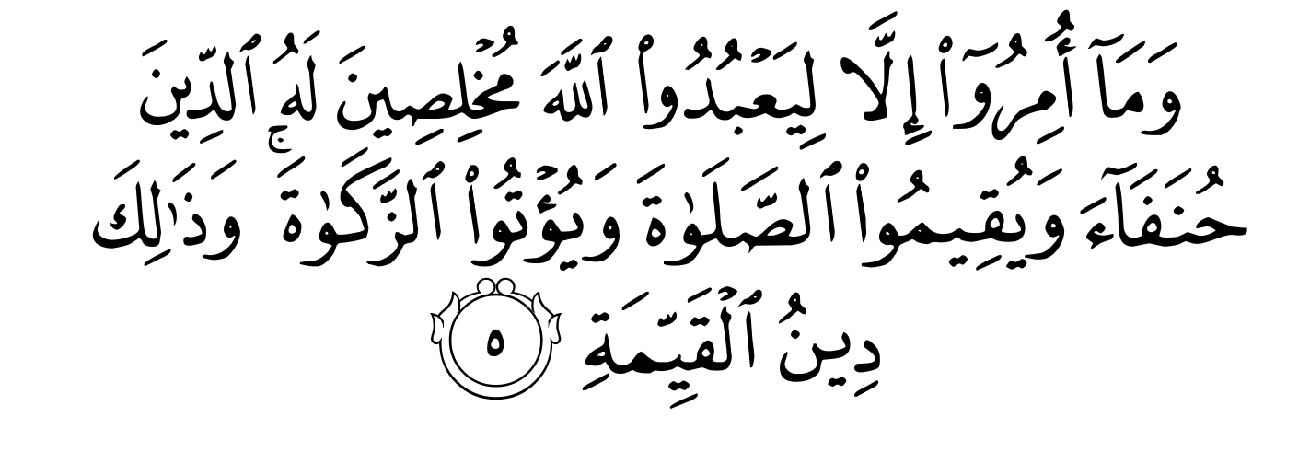
Allah SWT berfirman
dalam Surah Al-Baiyyinah ayat 5:
Maksudnya : Pada hal mereka tidak diperintahkan melainkan supaya menyembah Allah dengan mengikhlaskan ibadat kepadaNya, lagi tetap teguh di atas tauhid; dan supaya mereka mendirikan sembahyang serta memberi zakat. Dan yang demikian itulah agama yang benar.

Slide 12
Aspek Syariah
Rasulullah saw membawa satu sistem kehidupan yang penuh bertamadun iaitu agama Islam yang lengkap dan sempurna.

Slide 13
Kita menyaksikan bahawa Rasulullah SAW begitu bersungguh-sungguh menyampaikan risalah syariat Islam
Bermula dengan keluarga, sahabat, kaumnya dan sehinggalah Islam berjaya ditegakkan sebagai asas pentadbiran negara Islam Madinah.

Slide 14
Syariat Islam yang dibawa oleh Baginda Rasulullah SAW merupakan
Suatu sistem yang terbaik untuk diamalkan dalam kehidupan manusia.

Slide 15
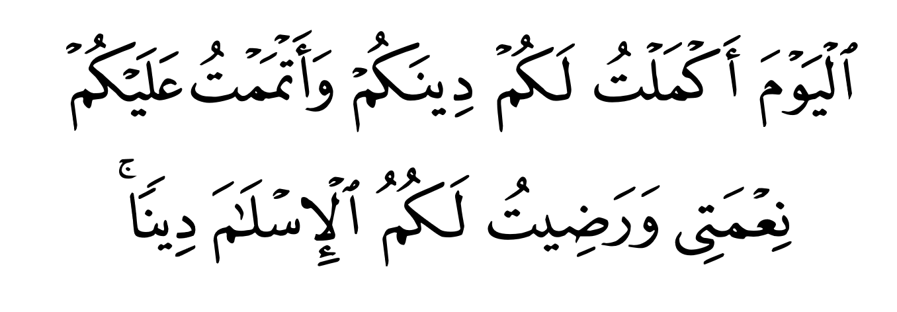
Allah SWT berfirman
dalam surah Al-Maidah ayat 3:
Maksudnya : Pada hari ini Aku telah sempurnakan untuk kamu agamamu, dan Aku telah cukupkan kepada kamu nikmatKu, dan Aku telah redha Islam itu menjadi agama kamu.

Slide 16
Syariat Islam yang dibawa oleh Baginda Rasulullah SAW merupakan
Satu sistem yang merangkumi segala aspek kehidupan manusia bermula dari alam kelahiran hinggalah berakhirnya kehidupan seseorang manusia.

Slide 17
Aspek
Akhlak
Rasulullah SAW telah berjaya mendidik umat manusia daripada berakhlak buruk kepada insan yang berakhlak mulia, daripada zalim kepada adil dan daripada degil kepada bertimbang rasa.

Slide 18
Baginda SAW
Menjadi teladan yang sempurna sepanjang zaman, mencakupi SEMUA ASPEK KEHIDUPAN demi kebahagiaan dan kesejahteraan hidup di dunia dan di hari akhirat kelak.

Slide 19
Allah SWT berfirman
dalam surah Al-Ahzab, ayat 21:
Maksudnya : Sesungguhnya telah ada pada (diri) Rasulullah itu suri teladan yang baik bagimu (iaitu) bagi orang yang mengharap (rahmat) Allah dan (kedatangan) hari kiamat dan dia banyak menyebut Allah.

Slide 20
Marilah kita mencontohi akhlak Baginda Rasulullah SAW:

Slide 21
Memaafkan orang lain
Tidak berdendam
Suka memberi bantuan kepada sesiapa yang memerlukan
Tidak sombong
Mengasihi dan membantu anak yatim
Tidak menzalimi isteri dan anak-anak
Memuliakan tetamu
Serta berbagai lagi akhlak dan pekerti mulia.

Slide 22
Baginda juga
Seorang yang amat penyayang sehingga manusia di sekeliling jatuh hati kerana ketinggian kasih sayang Baginda sesama manusia.

Slide 23
Dalam hal ini, Hujjatul Islam Imam al-Ghazali r.a pernah menyatakan bahawa
“Kasih sayang adalah kunci kepada hubungan silaturrahim.”

Slide 24
Maka kasih sayang juga
Membawa kepada rasa tanggungjawab.
Dapat memelihara jiwa dari hasad dengki dan dendam.
Dapat memelihara lidah dari menuturkan perkara keji dan mungkar.

Slide 25
Oleh sebab itu
Marilah kita suburkan perasaan kasih sayang sesama kita dalam masyarakat
Kerana kesannya amat baik dalam mengeratkan perpaduan dalam kalangan umat Islam di negara yang tercinta ini.

Slide 26
Justeru,
Kelahiran Nabi Muhammad SAW merupakan nikmat dan rahmat yang tak terhingga untuk umat manusia di seluruh dunia.

Slide 27
Maka Maulid Nabi yang kita sambut pada setiap tahun
Adalah salah satu cara menyuburkan kecintaan dan mensyukuri nikmat kelahiran agung Rasulullah SAW.

Slide 28
Mengakhiri khutbah pada hari ini, Khatib menyeru sekalian jamaah agar:

Slide 29
Pertama: Syukurilah nikmat Iman dan nikmat Islam yang kita perolehi hasil pengorbanan Nabi Muhammad saw.
Kedua: Buktikan kesyukuran itu pula dengan mengamalkan sunnah Nabi Muhammad saw dalam segenap sudut kehidupan kita.
Ketiga: Bermuamalahlah sesama manusia dengan penuh perasaan kasih dan sayang sepertimana diajar oleh Nabi SAW.

Slide 30
أعُوذُ بِاللهِ مِنَ الشَّيْطَانِ الرَّجِيمِ
Maksudnya: Maksudnya:Dan tiadalah Kami mengutuskan kamu (wahai Muhammad), melainkan untuk menjadi rahmat bagi sekalian alam.
(Surah Al-Anbia, 107)

Slide 31
بَارَكَ اللهُ لِيْ وَلَكُمْ فِي الْقُرْآنِ الْعَظِيْمِ،
وَنَفَعَنِيْ وَإِيَّاكُمْ بِمَا فِيْهِ مِنَ الآيَاتِ وَالذِّكْرِ الْحَكِيْمِ،
وَتَقَبَّلَ مِنِّيْ وَمِنْكُمْ تِلاَوَتَهُ إِنَّهُ هُوَ السَّمِيْعُ الْعَلِيْمُ،
أَقُوْلُ قَوْلِيْ هَذَا وَأَسْتَغْفِرُ اللهَ الْعَظِيْمَ لِيْ وَلَكُمْ،
وَلِسَائِرِ المُسْلِمِينَ وَالمُسْلِمَاتِ وَالمُؤْمِنِينَ وَالمُؤْمِنَاتِ،
فَاسْتَغْفِرُوْهُ، إِنَّهُ هُوَ الْغَفُوْرُ الرَّحِيْمُ.

Slide 32
Doa Antara Dua Khutbah
آمِينَ ، يَا مُوَفِّقَ الطَّائِعِينَ
وَفِّقنَا لِطَاعَتِكَ أَجمَعِينَ
وَتُب عَلَينَا وَعَلَى المُسلِمِينَ
وَاغفِر ذَنبَ مَن يَقُولُ: «أَستَغفِرُ اللهَ» العَظِيمَ
وَنَستَغفِرُ اللهَ

Slide 33
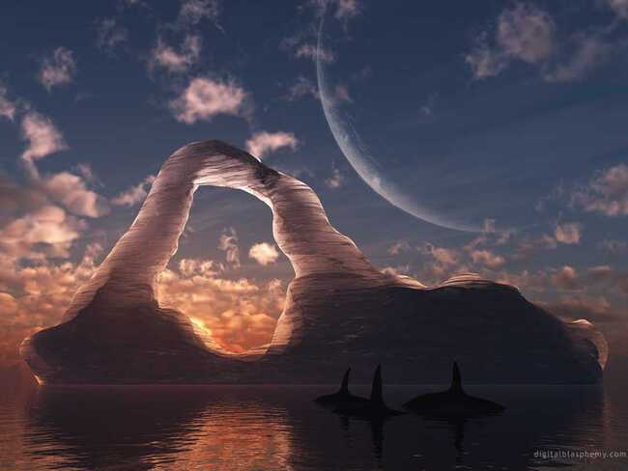
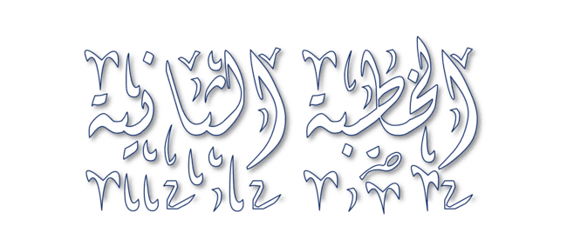

Slide 34
Pujian Kepada Allah S.W.T.
الْحَمْدُ لِلّٰهِ
Segala puji-pujian hanya
bagi Allah S.W.T.

Slide 35
Syahadah
وَأَشْهَدُ أَن لَّا إِلٰهَ إِلَّا اللهُ وَحْدَهُ لَا شَرِيْكَ لَهُ، وَأَشْهَدُ أَنَّ سَيِّدَنَا مُحَمَّدًا عَبْدُهُ وَرَسُوْلُهُ.
Dan aku bersaksi bahawa sesungguhnya tiada tuhan melainkan Allah, Yang Maha Esa, tiada sekutu bagi-Nya, dan juga aku bersaksi bahawa junjungan kami (Nabi) Muhammad (S.A.W) hamba-Nya dan rasul-Nya.

Slide 36
Selawat Ke Atas
Nabi Muhammad S.A.W
اللّٰهُمَّ صَلِّ وَسَلِّمْ وَبَارِكْ عَلَى سَيِّدِنَا مُحَمَّدٍ، وَعَلَى آلِهِ وَأَصْحَابِهِ أَجْمَعِيْنَ
Ya Allah, cucurilah rahmat, kesejahteraan dan keberkatan ke atas junjungan kami (Nabi) Muhammad (S.A.W) dan ke atas keluarganya dan sekalian para Sahabatnya.

Slide 37
Seruan Takwa
اتَّقُوا اللهَ فَقَدْ فَازَ الْمُتَّقُوْنَ
Bertakwalah kepada Allah dengan sebenar-benarnya, sesungguhnya berjayalah orang-orang yang bertaqwa.

Slide 38
Berbaktilah kepada Allah SWT dengan sepenuh hati. Manfaatkanlah peluang kehidupan ini dengan melakukan ketaatan untuk mendapat keredaan-Nya. Ketahuilah bahawa Allah telah menjadikan hari Jumaat sebagai penghulu segala hari yang dipenuhi dengan pelbagai kelebihan

Slide 39
Sabda Rasulullah SAW bermaksud:
”Sebaik-baik hari ialah hari Jumaat. Padanya dijadikan Nabi Adam. Padanya dimasukkan baginda ke syurga dan padanya juga dikeluarkan daripada syurga, dan tidak berlaku Kiamat melainkan pada hari Jumaat.”
(Hadis riwayat Muslim)

Slide 40
MAKA
Bersempena dengan hari yang mulia ini, sayugialah kita umat Islam mengambil peluang melakukan amal kebaikan seperti berniat iktikaf ketika berada dalam masjid, mengambil pengajaran daripada kandungan khutbah Jumaat, berzikir serta menunaikan solat Jumaat dengan tertib dan khusyuk. Janganlah melakukan perkara yang boleh mengganggu jemaah lain sepanjang berada di masjid, kerana perbuatan tersebut dilarang dalam Islam.

Slide 41
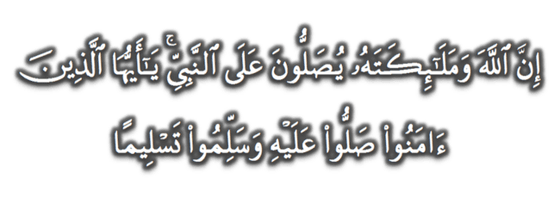
Seruan
Memperbanyakkan ucapan selawat dan salam kepada Rasulullah SAW
(Surah Al-Ahzab : Ayat 56)
“Sesungguhnya Allah Taala Dan Para MalaikatNya Sentiasa Berselawat Ke Atas Nabi (Muhammad).
Wahai Orang-orang Beriman! Berselawatlah Kamu
Ke Atasnya Serta Ucapkanlah Salam Sejahtera Dengan Penghormatan Ke Atasnya Dengan Sepenuhnya”.

Slide 42
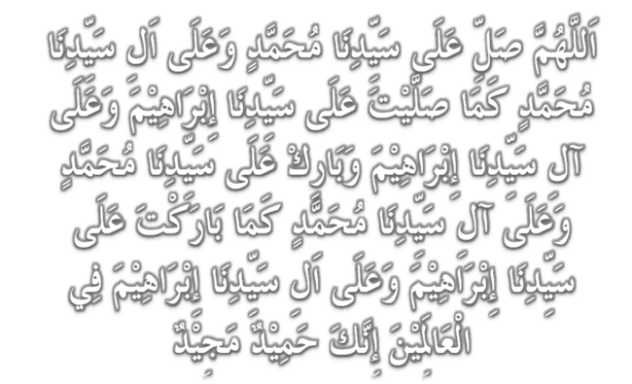
Selawat

Slide 43
DOA
اللَّهُمَّ اغْفِرْ لِلْمُؤْمِنِيْنَ وَالْمُؤْمِنَاتِ، وَالمُسْلِمِيْنَ وَالْمُسْلِمَاتِ الأَحْيَاءِ مِنْهُمْ وَالأَمْوَات،
إِنَّكَ سَمِيْعٌ قَرِيْبٌ مُجِيْبُ الدَّعَوَات.
اللَّهُمَّ ادْفَعْ عَنَّا الْبَلاءَ وَالْوَبَاءَ وَالْفَحْشَاءَ
مَا لا يَصْرِفُهُ غَيْرُكَ

Slide 44
DOA
اللَّهُمَّ إِنَّا نَعُوذُ بِكَ مِنَ البَرَصِ وَالْجُنُونِ وَالْجُذَامِ وَمِن سَيِّئِ الأَسْقَامِ.
اللَّهُمَّ اشْفِ مَرْضَانَا وَارْحَمْ مَّوْتَانَا، وَالْطُفْ بِنَا فِيمَا نَزَلَ بِنَا

Slide 45
Ya Allah…
Peliharakanlah
Kebawah Duli Yang Maha Mulia Raja Kami
Al-Wathiqu Billah Sultan Mizan Zainal Abidin Ibni Al-Marhum Sultan Mahmud
Al-Muktafi Billah Shah,
Limpahkanlah RahmatMu Untuk Baginda,
Juga Untuk Sultanah Nur Zahirah
Sultanah Terengganu
Dan Peliharakanlah Putera Puteri,
Ahli Keluarga, Keturunan dan Kerabat Baginda

Slide 46
Ya Allah…
Peliharakanlah Para Ulama’,
Semua Pembesar, Hakim-Hakim,
Pegawai Kerajaan dan Rakyat Jelata Baginda
Dari Kalangan Orang Islam dan
Mereka Yang Beriman Lelaki dan Perempuan
Di Dunia dan Akhirat Dengan Segala RahmatMu,
Wahai Allah Yang Maha Penyayang.
Ya Allah…
Peliharakanlah Juga Raja Muda Kami
Tengku Muhammad Ismail Ibni
Al-Wathiqu Billah Sultan Mizan Zainal Abidin

Slide 47
DOA …
Ya Allah, Ya Rahman, Ya Rahim
Perbaikilah hubungan sesama kami dengan penuh kasih sayang. Limpahkanlah dalam kehidupan keluarga kami ketenangan dan kebahagiaan, Semangat muafakat dalam kejiranan, Para remaja yang teguh iman, tinggi ilmu dan mulia akhlaknya.

Slide 48
DOA …
Ya Allah,
Kami pohon kehadrat-Mu agar mantapkanlah pegangan kami menurut ajaran Ahli Sunnah Waljamaah dan jadikanlah kami sentiasa istiqamah dalam melaksanakan segala perintah-Mu. .

Slide 49
DOA …
Ya Allah,
Perkukuhkan perpaduan umat Islam di negeri Terengganu. Jadikanlah negeri ini negeri yang aman, maju lagi diberkati. Bukakanlah pintu-pintu rezeki dari segala penjuru. Kurniakanlah kepada kami nikmat kesejahteraan yang berterusan. Jauhkanlah negeri kami ini daripada segala malapetaka, musibah dan apa jua kemurkaan-Mu..
Amin Ya Rabbal alamin

Slide 50
DOA PENUTUP…
رَبَّنَا آتِنَا فِي الدُّنْيَا حَسَنَةً وَفِي الآخِرَةِ حَسَنَةً
وَقِنَا عَذَابَ النَّارِ
Kurniakanlah Kepada Kami Kebaikan Di Dunia Dan Kebaikan Di Akhirat Serta Hindarilah Kami Dari Seksaan Neraka
وَصَلَّى اللهُ عَلىَ سَيِّدِنَا مُحَمَّدٍ وَعَلىَ آلِهِ وَصَحْبِهِ وَسَلَّمْ.
وَالْحَمْدُ للهِ رَبِّ الْعَالَمِيْنَ

Slide 51
عِبَادَ اللهِ!
اُذْكُرُوْا اللهَ الْعَظِيْمَ يَذْكُرْكُمْ،
وَاشْكُرُوْهُ عَلَى نِعَمِهِ يَزِدْكُمْ،
وَلَذِكْرُ اللهِ أَكْبَرُ، وَاللهُ يَعْلَمُ مَا تَصْنَعُوْنَ

Slide 52
قُوْمُوْا إِلَى صَلاتِكُمْ،
يَرْحَمْكُمُ الله

